Slide 1
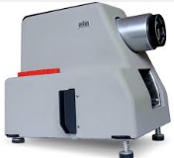

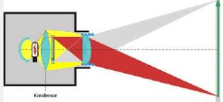
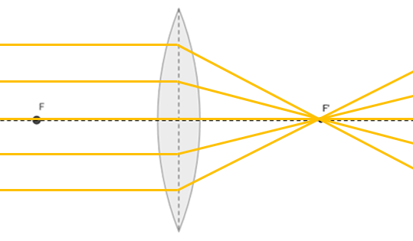
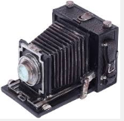
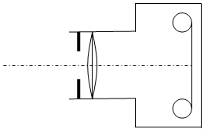
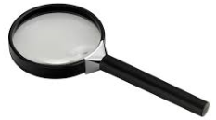

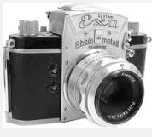
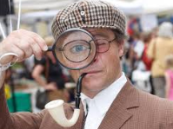
Optik
optische Geräte mit einer Sammellinse
Nun wird es erst
richtig interessant:
Wie funktionieren die
optischen Geräte … ?

Slide 2



Optik
optische Geräte mit einer Sammellinse
Ach so! Das war
das Brechungsgesetz!
Einfallswinkel α
Glaskörper
Wasser
Brechungswinkel β
Brechungsgesetz:
Beim Übergang von Luft in Wasser (Glas) wird Licht zum Einfallslot
hin gebrochen!
Einfallswinkel α, Einfallslot und Brechungswinkel β
liegen in einer Ebene.

Slide 3
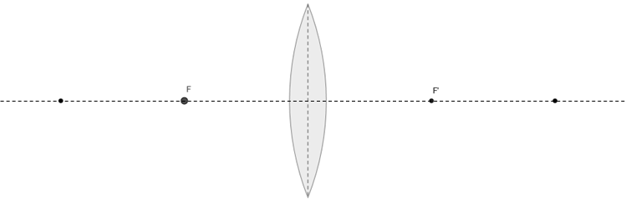
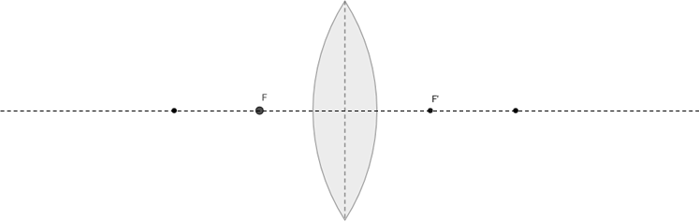

Optik
optische Geräte mit einer Sammellinse
Lichtdurchgang durch Glaskörper:
Die Sammellinse (Bi-Konvexlinse)
Brennweite
Brennweite
Die Sammellinse heißt
Sammellinse, weil sie
Lichtstrahlen im
Brennpunkt sammelt.

Slide 4
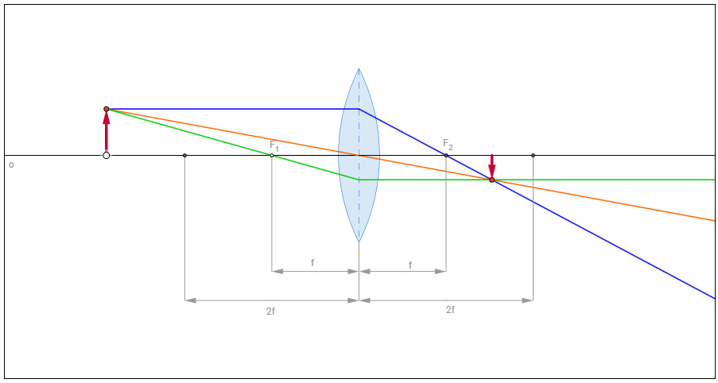
Optik
optische Geräte mit einer Sammellinse
Der Strahlengang an
der Sammellinse …

Slide 5
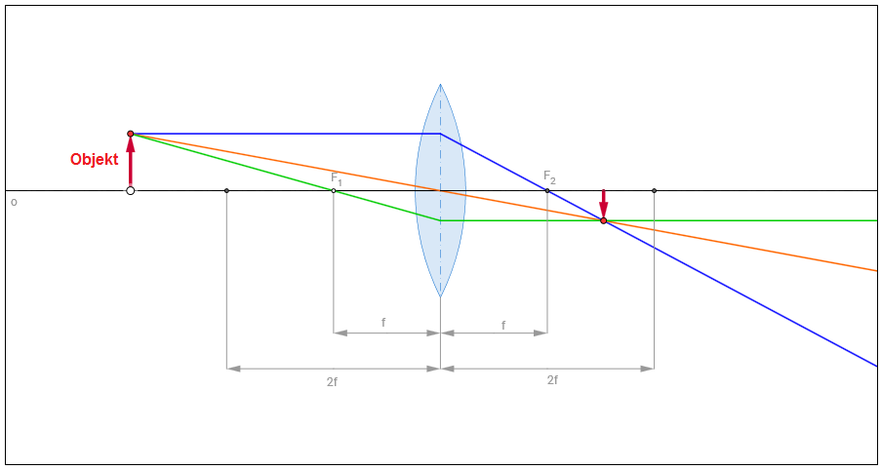
Optik
optische Geräte mit einer Sammellinse
… mit dem abzubildenden
Objekt …

Slide 6
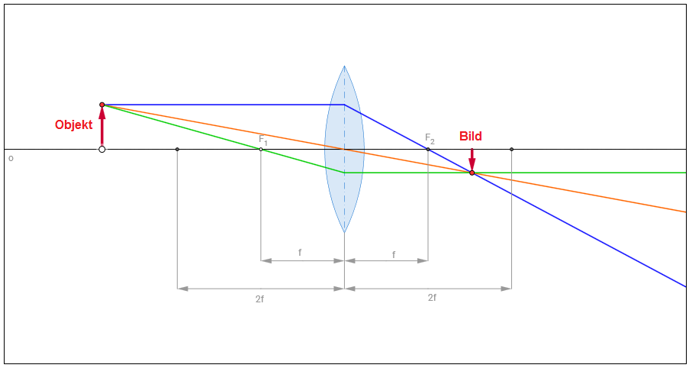
Optik
optische Geräte mit einer Sammellinse
… und dem entstehenden
Bild des Objektes!

Slide 7
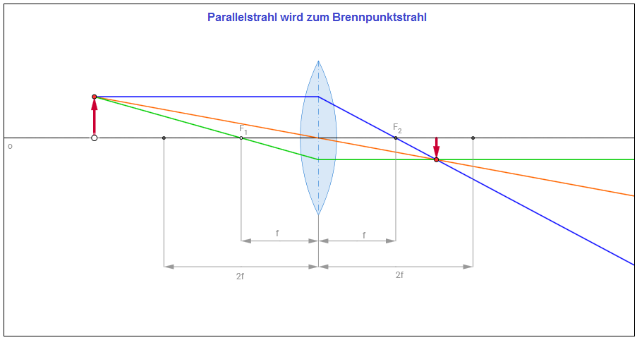
Optik
optische Geräte mit einer Sammellinse
Der erste
Hauptstrahl!

Slide 8
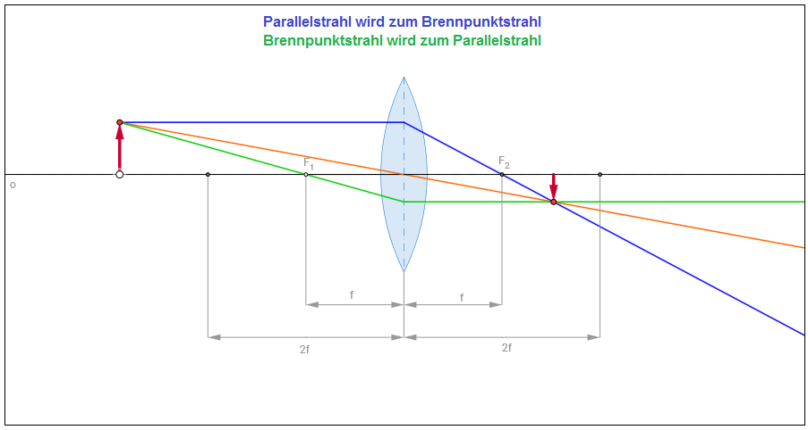
Optik
optische Geräte mit einer Sammellinse
Der zweite
Hauptstrahl!

Slide 9
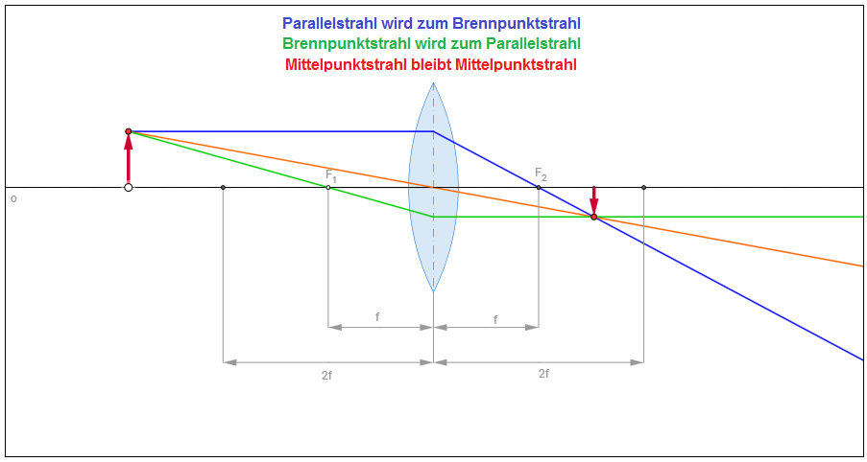
Optik
optische Geräte mit einer Sammellinse
Der dritte
Hauptstrahl!

Slide 10
Optik
optische Geräte mit einer Sammellinse
Was kann nun
alles passieren???

Slide 11
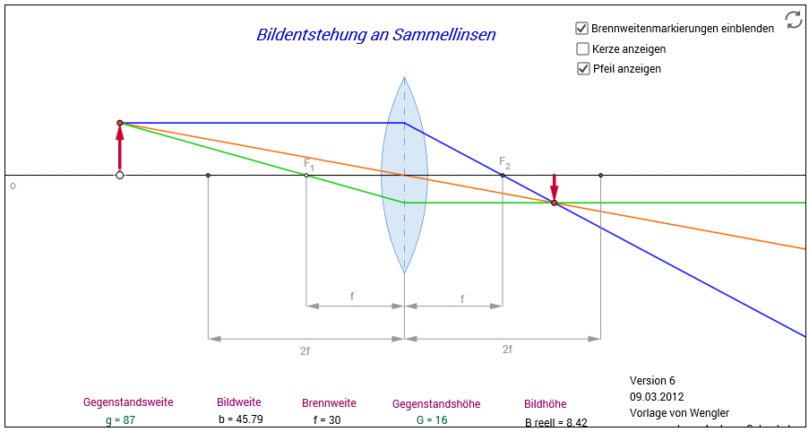
Optik
optische Geräte mit einer Sammellinse
1. Fall:
Das verkleinerte,
reelle Bild!

Slide 12
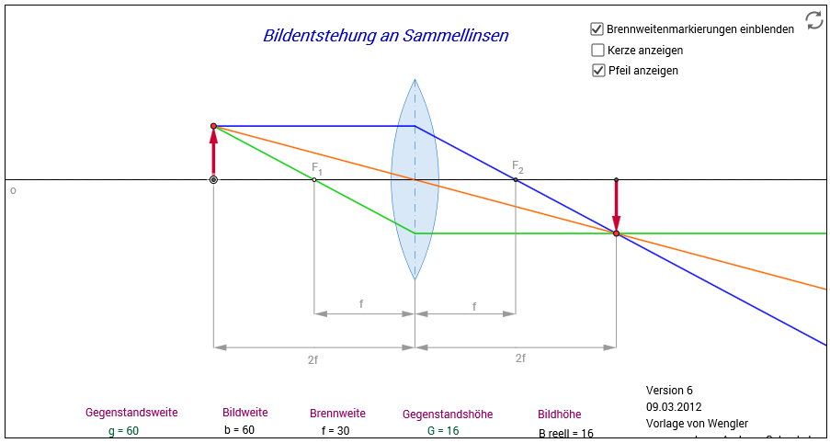
Optik
optische Geräte mit einer Sammellinse
2. Fall:
Objekt gleichgroß
zum reellen Bild!

Slide 13
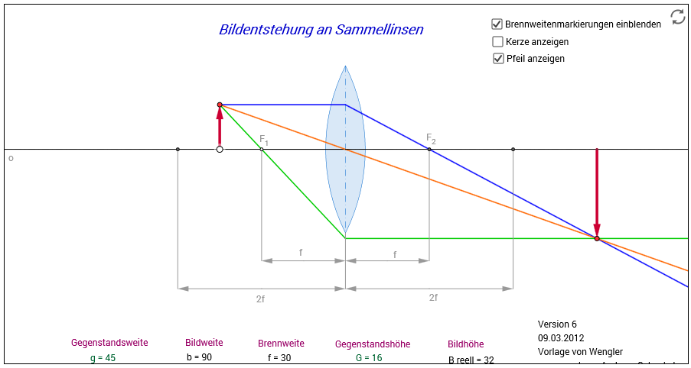
Optik
optische Geräte mit einer Sammellinse
3. Fall:
das reelle Bild
wird vergrößert!

Slide 14
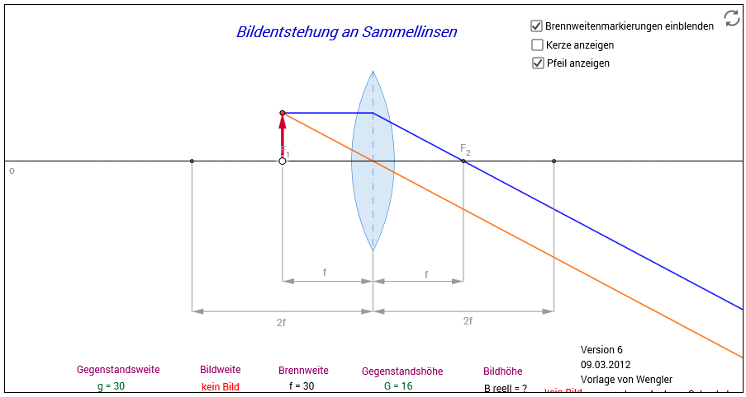
Optik
optische Geräte mit einer Sammellinse
4. Fall:
Genau im Brennpunkt
entsteht gar kein Bild!

Slide 15
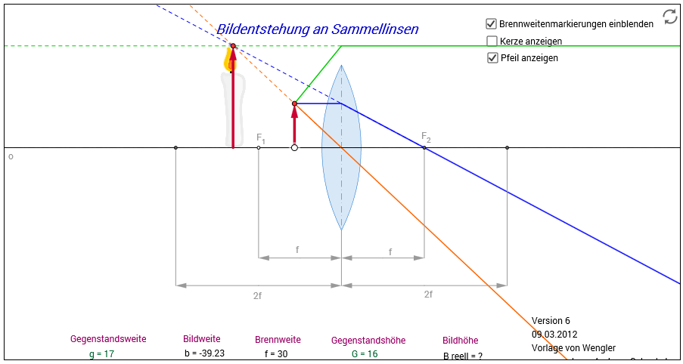
Optik
optische Geräte mit einer Sammellinse
5. Fall:
Innerhalb der einfachen
Brennweite wird ein
vergrößertes, virtuelles
Bild erzeugt!

Slide 16
Optik
optische Geräte mit einer Sammellinse
Das ist der Fall der Lupe:
Innerhalb der einfachen
Brennweite wird ein
vergrößertes, virtuelles
Bild erzeugt!

Slide 17
Optik
optische Geräte mit einer Sammellinse
Die Lupe:
Die Lupe hat die Aufgabe, vergrößerte, virtuelle Bilder von Objekten zu erzeugen.
Objektiv
(Sammellinse)
Das ist sie:
Die Lupe!
Das Objekt muss sich innerhalb der einfachen Brennweite des Objektives befinden.

Slide 18
Optik
optische Geräte mit einer Sammellinse
Der Diaprojektor:
Der Diaprojektor hat die Aufgabe, vergrößerte, reelle Bilder von Objekten zu erzeugen.
Objektiv
(Sammellinse)
Der Bildwerfer, oder
auch Diaprojektor!
Das Objekt muss sich zwischen der einfachen und der doppelten Brennweite des Objektives befinden.

Slide 19
Optik
optische Geräte mit einer Sammellinse
Der Fotoapparat:
Der Fotoapparat hat die Aufgabe, verkleinerte, reelle Bilder von Objekten zu erzeugen.
Objektiv
(Sammellinse)
Gehäuse
Blende
(Verschluss)
Film
(Schirm)
Und hier haben wir
die fotografische
Kamera, also den
Fotoapparat!
Das Objekt muss sich außerhalb der doppelten Brennweite des Objektives befinden.

Slide 20
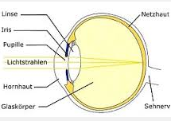
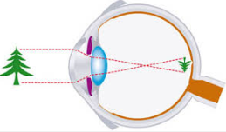
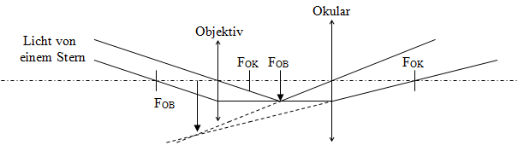
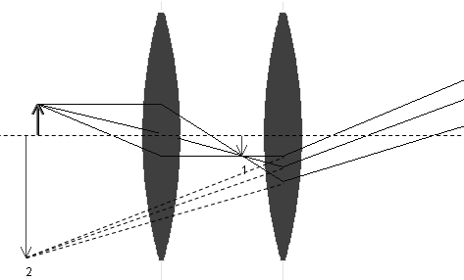
Optik
optische Geräte mit einer Sammellinse
Und weiter geht es mit
dem Auge und dann
mit optischen Geräten
mit zwei Sammellinsen!

